Slide 1
TRƯỜNG MẦM NON BÌNH MINH
Chào mừng các cô về dự
Giờ Tiết âm nhạc
ĐỐ BẠN
GV:Hoàng Thị Nga
Tô Thị Hồng Thanh
LỚP CHỒI 2

Slide 2
HOẠT ĐÔNG 1:ỔN ĐỊNH TỔ CHỨC –GIỚI THIÊU BÀI
HOẠT ĐỘNG 1 :TRÒ CHUYỆN
GIỚI THIỆU BÀI
Hoạt động 1:Ổn định tổ chức
giới thiệu bài

Slide 3
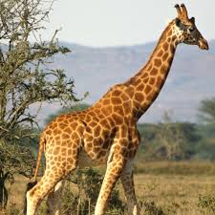
HƯƠU CAO CỔ

Slide 4
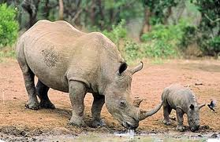
CON TÊ GIÁC

Slide 5
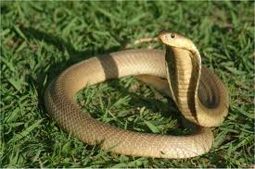
CON RẮN

Slide 6
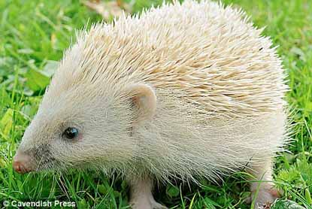
Con nhím

Slide 7
Nào ta cùng hát
Đố bạn
NHẠC SỸ:HỒNG NGỌC

Slide 8
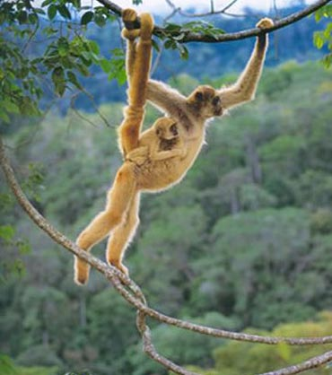

Slide 9
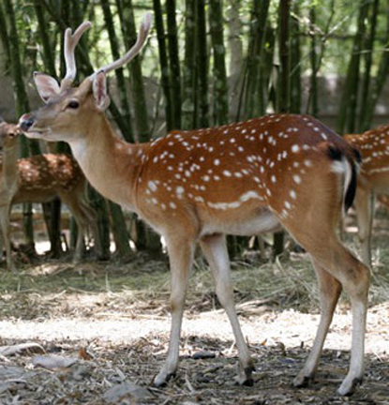

Slide 10
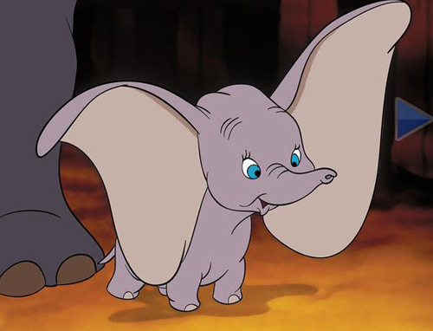

Slide 11
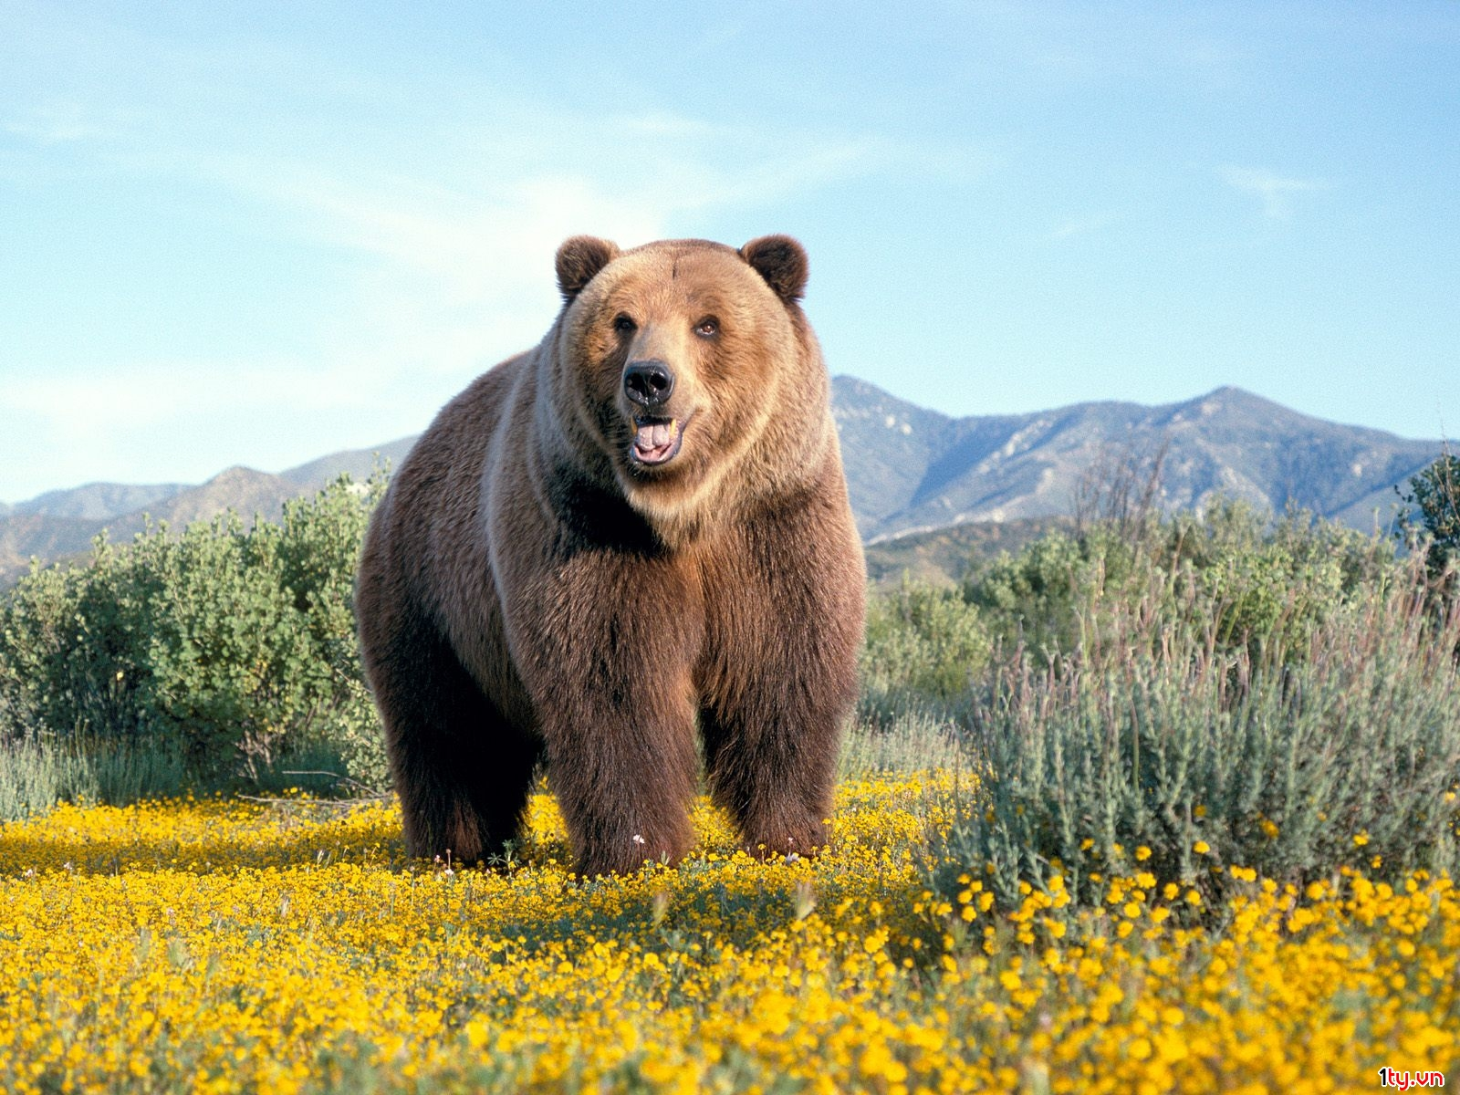

Slide 12
HOẠT ĐỘNG 2:
Nghe hát :chú voi con
Ở Bản Đôn

Slide 13
Hoạt động 3:
TRÒ CHƠI
Tai thính mắt tinh

Slide 14
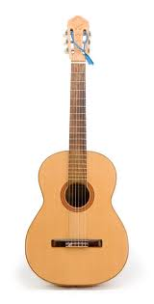
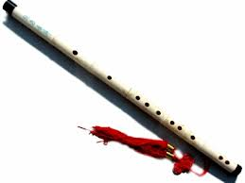
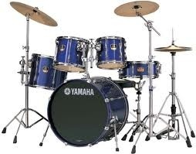
2
4

Slide 15
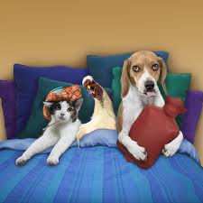
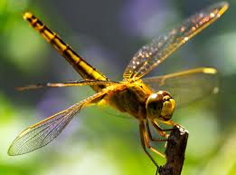
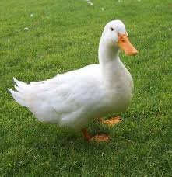
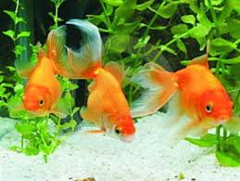
5
8
7
6

